Slide 1

Pluspunt
QUIZ
Lessuggestie groep 6, blok 4

Slide 2
Vraag 1
2 x 126 =
252
242

Slide 3
Vraag 2
18 cm
16 cm
Hoeveel cm²?
3 cm
6 cm

Slide 4
Vraag 3
8 x 213 =
1744
1704

Slide 5
Vraag 4
30 cm²
36 cm²
Hoeveel cm²?
6 cm
6 cm
3 cm
8 cm

Slide 6
Vraag 5
Hoeveel?
20,00|30,00
20,00|40,00
aantal | 5 | 10 | 15
prijs (€) | 10,00 | ? | ?

Slide 7
Vraag 6
Reken uit.
2 9 6
1 5 9 –
137
127

Slide 8
Vraag 7
Reken uit.
8 4 5
6 0 1 –
234
244

Slide 9
Vraag 8
8,00|32,00
32,00|64,00
Hoeveel?
aantal | 12 | 6 | 24
prijs (€) | 16,00 | ? | ?

Slide 10
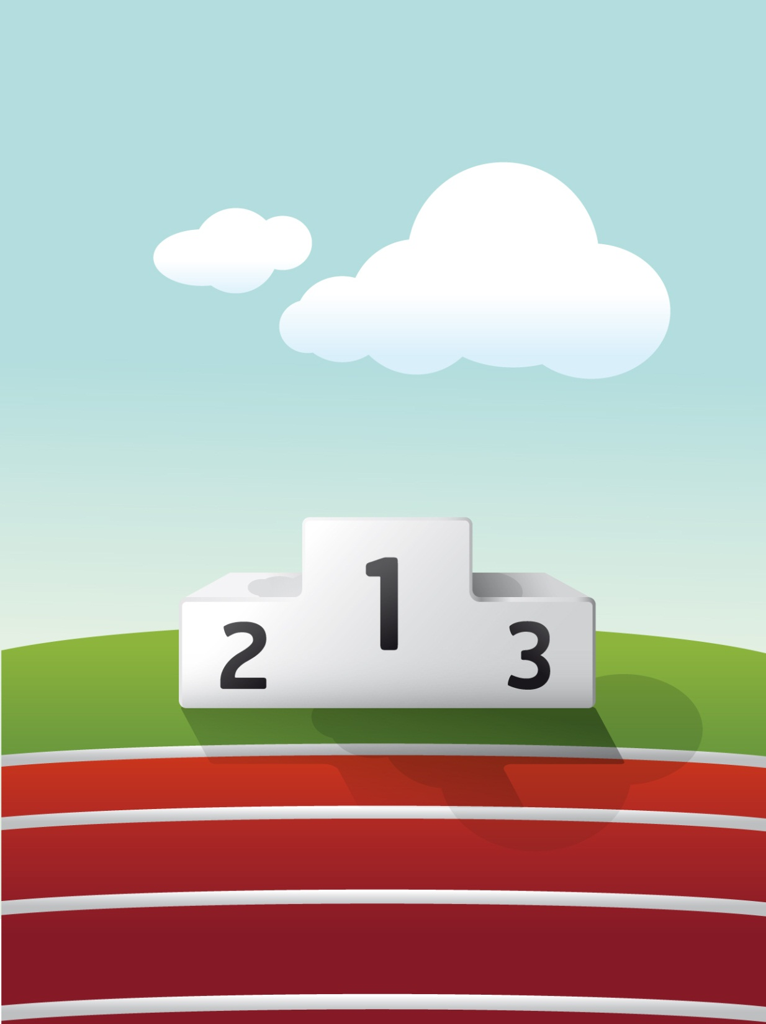
Tussenstand

Slide 11
Vraag 9
3 x 127 = …
381
411

Slide 12
Raadsel
Eén voor één stappen er mensen de bus in. Bij de volgende halte komen er nog eens zes mensen bij. Bij de volgende halte stappen er weer twee uit.
Hoe laat is de bus vertrokken?
Eén voor één.

Slide 13
Vraag 10
Reken uit.
8 8 7
4 0 3 –
474
484

Slide 14
Vraag 11
Hoeveel?
4 | 6 | 8
16,00 | 24,00 | 32,00
aantal | 2 | 4 | ? | 8
prijs (€) | 8,00 | ? | 24,00 | ?
4 | 6 | 8
16,00 | 24,00 | 48,00

Slide 15
Vraag 12
191
91
Reken uit.
3 0 9
2 1 8 –

Slide 16
Vraag 13
42 cm²
40 cm²
Hoeveel cm²?
8 cm
4 cm
6 cm
4 cm

Slide 17
Vraag 14
50 cm²
40 cm²
Hoeveel cm²?
10 cm
4 cm
6 cm
5 cm

Slide 18
Vraag 15
9 x 310 =
2790
2709

Slide 19
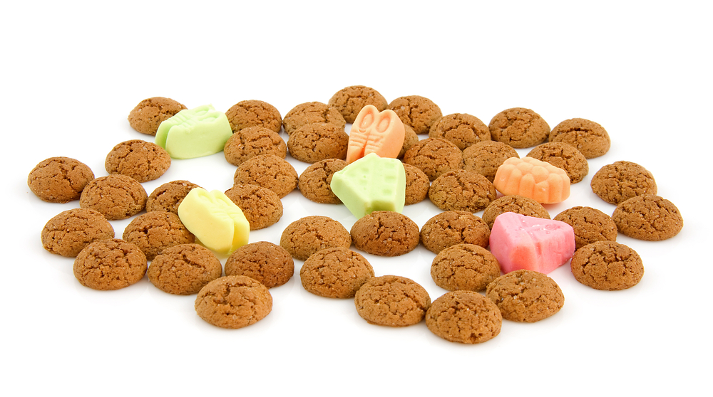
Bonus Hoeveel pepernoten liggen hier?

Slide 20
Het goede antwoord is:
42 pepernoten
Wie zat het dichtst bij?

Slide 21
De winnaars

